Slide 1

Защита веб-приложений в SDN
Подготовил:
Киселев Артем, k4111c

Slide 2
Введение
Проблема: Угрозы веб-приложениям (SQLi, XSS, DDoS, сканирование и др.);
Классические средства защиты: WAF, прокси, firewalls;
Ограничения традиционных решений (статичность, задержки в реагировании).

Slide 3
Что такое SDN?
Определение
SDN (Software-Defined Networking, Програмно-конфигурируемая сеть) - инновационный подход к построению и управлению сетевой инфраструктурой. SDN радикально меняет традиционный подход к управлению сетями, делая их более гибкими, управляемыми и адаптируемыми
Основные компоненты
Уровень управления (Control Plane): Содержит логику управления сетью, обычно реализуемую в централизованном контроллере.
Уровень передачи данных (Data Plane): Отвечает за фактическую передачу данных между сетевыми устройствами.

Slide 4
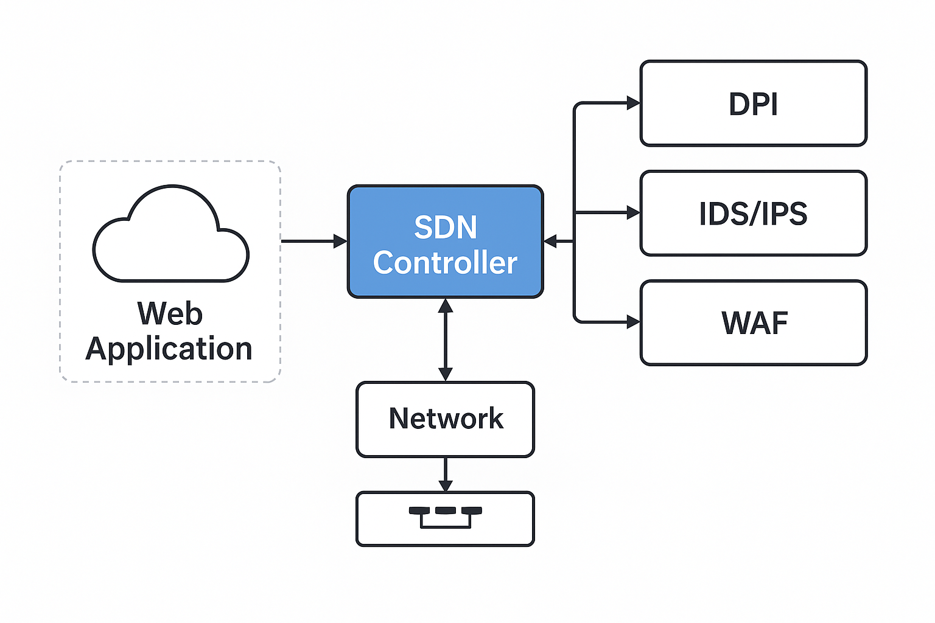
Архитектура SDN-защиты веб-приложения

Slide 5
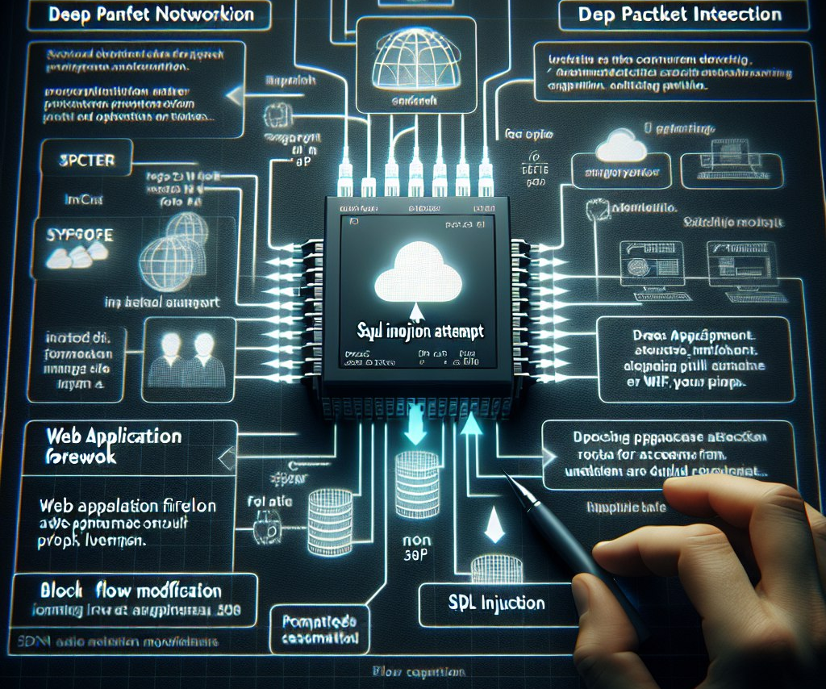
Сценарий реагирования на угрозу
Пример: обнаружена SQL-инъекция
Контроллер SDN получает сигнал от DPI/WAF
Генерация Flow-модификации - запрет доступа с IP
Обновление правил в коммутаторах
Всё происходит в реальном времени

Slide 6
Инструменты и технологии
SDN-контроллер: OpenDaylight, Ryu, ONOS;
DPI/IDS: Suricata, Snort;
WAF: ModSecurity, NAXSI;
Протоколы: OpenFlow, gRPC, REST API;
Возможности интеграции с CI/CD.

Slide 7

Мини-кейс / демо-сценарий
> Демонстрация интеграции OpenFlow SDN с помощью контроллера Ryu и Snort, системы обнаружения сетевых вторжений (NIDS), для защиты от распределенных атак типа «отказ в обслуживании» (DDoS) в сетевой среде.
> Используется GNS3 для моделирования топологии сети и Ubuntu Server для размещения контроллера Ryu и Snort NIDS.
> Цель проекта - продемонстрировать, как SDN может динамически обнаруживать и ослаблять различные типы сетевых атак, включая ICMP, TCP и UDP-флуд, используя управление потоками Ryu и возможности Snort по обнаружению атак.

Slide 8
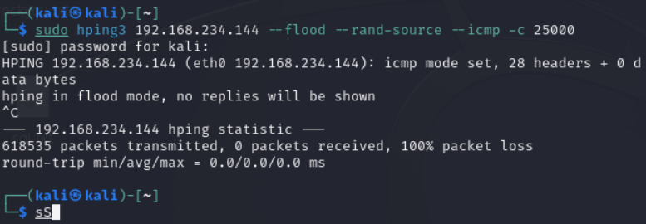
Симуляция DDoS атаки
Имитация DDoS атаки (ICMP Flood)
hping3 --icmp --flood --rand-source <destination_ip>

Slide 9
Ryu и Snort для защиты от DDoS-атак
Настройка сети для совместной работы;
Зеркалирование трафика на Snort;
Анализ входящего трафика на предмет известных шаблонов атак (ICMP, TCP, UDP floods);
Генерация предупреждения и его отправка на контроллер Ryu;
Ryu получает предупреждение и изменяет таблицу сетевых потоков.

Slide 10
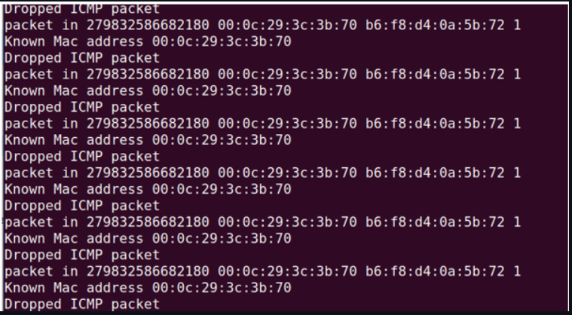
Результаты эксперимента
Смоделированы различные типы DDoS-атак
Интеграция Snort и Ryu обеспечила эффективную стратегию смягчения последствий.
Динамическое управление потоками позволило сети SDN обнаруживать и блокировать вредоносный трафик в режиме реального времени

Slide 11
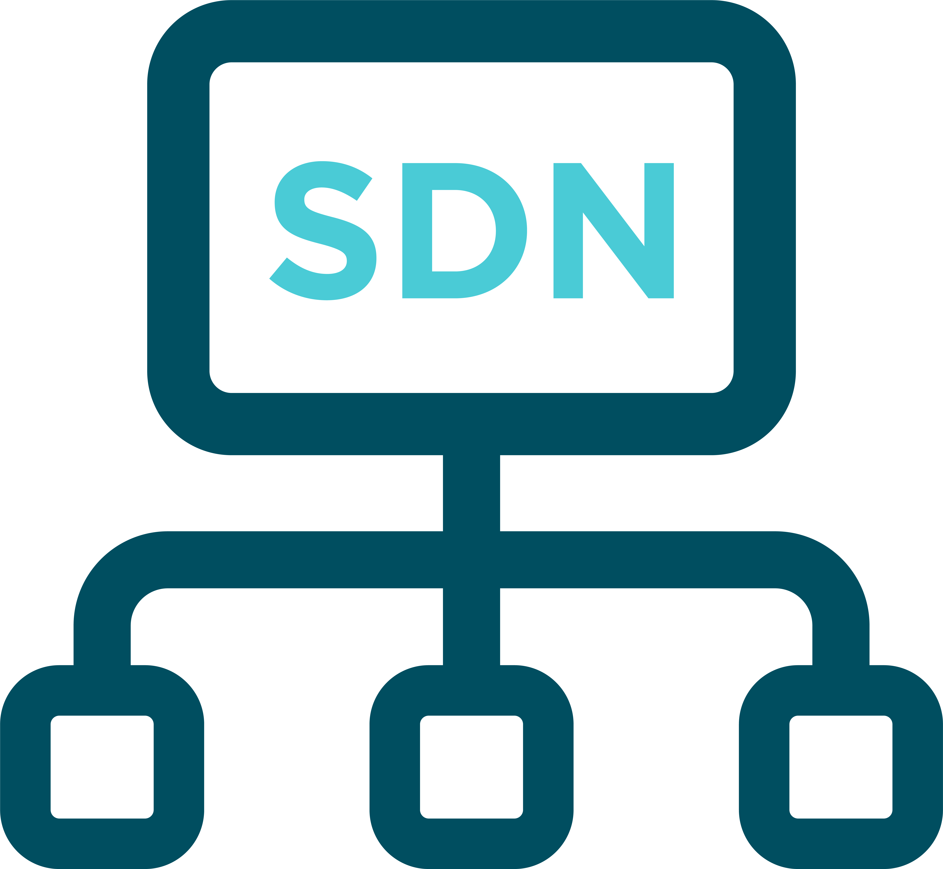
Преимущества SDN в сравнении с OSI
Реакция в реальном времени
Централизованное управление политиками
Автоматизация реагирования
Гибкость (перенаправление, карантин и т.д.)
Упрощённая сетевая архитектура

Slide 12
Заключение
SDN — мощный подход к построению и управлению сетевой инфраструктурой;
Посмотрели, как OpenFlow SDN и контроллер Ryu, интегрированные с Snort IDS, могут эффективно противостоять DDoS-атакам;
Посмотрели на преимущества использования данного подхода в сравнении с OSI.

Slide 13

Спасибо за внимание!
lakeylive@yandex.ru

